Slide 1


Java多线程
Yitong

Slide 2


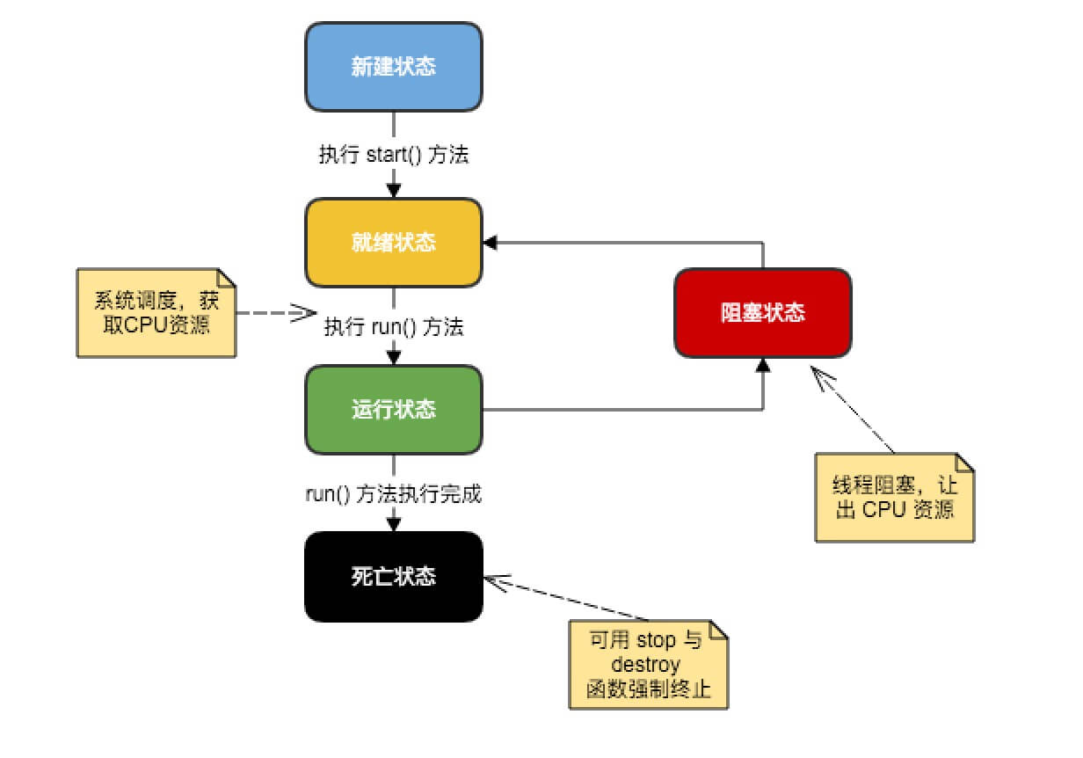
什么是线程
多线程是多任务的一种特别的形式，但多线程使用了更小的资源开销。
Java 给多线程编程提供了内置的支持。
线程的生命周期

Slide 3
创建线程
通过实现 Runnable 接口
通过继承 Thread 类本身
通过 Callable 和 Future 创建线程

Slide 4
通过实现 Runnable 接口创建线程
public interface Runnable {
public abstract void run();
}
public class MyRunnable implements Runnable { @Override public void run() { System.out.println("hello from runnable"); } public static void main(String[] args) { new Thread(new MyRunnable()).start(); } }

Slide 5
通过继承Thread类创建线程
public class Thread implements Runnable { // …
@Override public void run() { if (target != null) { target.run(); } }
// … }
public class MyThread extends Thread { @Override public void run() { System.out.println("hello from thread"); } public static void main(String[] args) { new MyThread().start(); } }

Slide 6
结合实例看线程如何工作
RepeatMain
|-- RepeatRunnable
|-- RepeatThread

Slide 7
通过 Callable 和 Future 创建线程
public class MyCallable implements Callable<Integer> { public static void main(String[] args) { var myCallable = new MyCallable(); var futureTask = new FutureTask<>(myCallable); new Thread(futureTask).start(); try { System.out.println("result: " + futureTask.get()); } catch (InterruptedException | ExecutionException e) { e.printStackTrace(); } } @Override public Integer call() throws Exception { return new Random().nextInt(); } }
1. 创建 Callable 接口的实现类，并实现 call() 方法，该 call() 方法将作为线程执行体，并且有返回值。
2. 创建 Callable 实现类的实例，使用 FutureTask 类来包装 Callable 对象。
3. 使用 FutureTask 对象作为 Thread 对象的 target 创建并启动新线程。
4. 调用 FutureTask 对象的 get() 方法来获得子线程执行结束后的返回值。

Slide 8
多线程的使用
多个线程之间是并发执行的，而不是串行
如果程序中有多个子系统需要同时执行，就需要用到多线程编程
使用多线程，可以使程序变得更高效
太多线程，会使程序变得复杂，而且可能减低程序执行效率

